Slide 1
第14章 电磁感应Electromagnetic Induction
主要内容
 法拉第电磁感应定律
 动生电动势
 感生电动势和感生电场
 互感(不讲）
 自感
 磁场的能量

Slide 2
前言 历史背景：社会对电力的需求（1800年，伏打电池，可以获得持续电流，代价昂贵）
奥斯特（1820年） 电流磁效应
安培、科拉顿、
法拉第
磁的电效应？
线圈通电流
强磁体
铜环偏转
安培的实验：铜环偏转的原因是铜环被磁化了

Slide 3
磁棒
G
科拉顿的实验：检流计放在另一个房间

Slide 4
法拉第（1821-1831年）
B
接检流计
电与磁的相互作用，
电 磁，磁 电
A
接电池组
法拉第第一次成功的实验（1831年8月29日）
接电流计
圆盘实验（1831年10月）原始发电机

Slide 5
确信各种运动形式的相互联系和相互转化
法拉第的
科学思想方法
力线和场的概念
亨利（美）与楞次（俄）的贡献
自感
楞次定律（能量守恒）

Slide 6




§14.1 法拉第电磁感应定律
一. 现象
××××××××
××××××××
××××××××
××××××××
××××××××
均可使电流计指针摆动
 Φ 变化
 本质是电动势
electromotive force (emf)

Slide 7
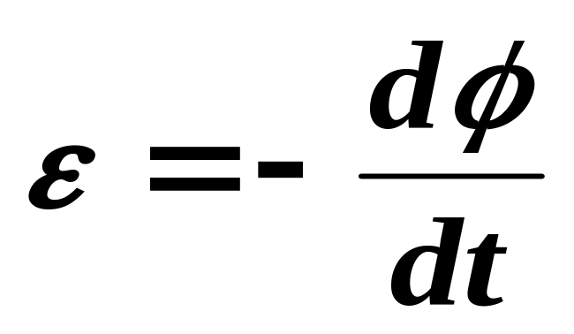
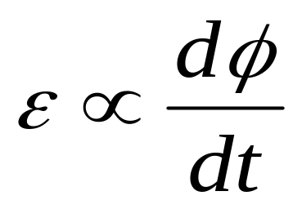
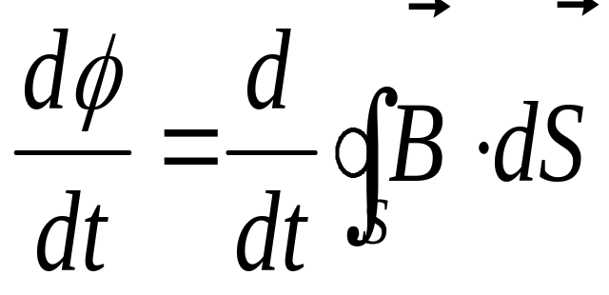
二、法拉第电磁感应定律
感应电动势
1、
感应电动势是由磁通量的变化引起的
B的变化—感生
S的变化—动生

Slide 8
2、负号—表示感应电动势的方向
首先任定回路的绕行方向
回路中磁力线方向与绕行方向成右手螺旋时磁通量规定为正，
感应电动势的方向与磁通量变化方向相反

Slide 9
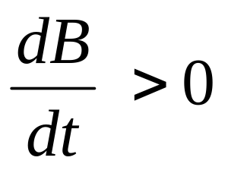
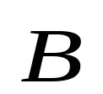


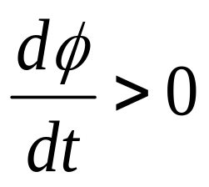
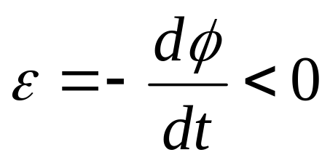

均匀磁场
均匀磁场
. . . . . . .
. . . . . . .
. . . . . . .
. . . . . . .
判断回路L中感应电动势的方向
若取绕行方向，如图所示
磁通量的变化方向与磁场的方向一致，为正
即
则
与L的绕行方向相反

Slide 10
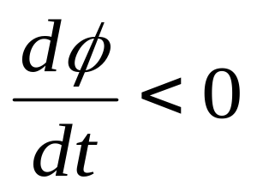
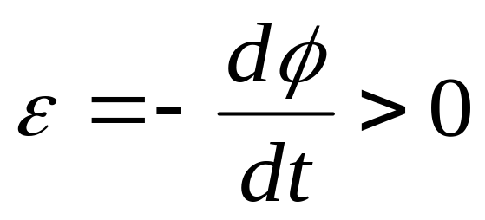
若取绕行方向，如图所示
均匀磁场
. . . . . . .
. . . . . . .
. . . . . . .
. . . . . . .
磁通量的变化方向为负
即
则
与L的绕行方向相同

Slide 11
3. 楞次定律 Lenz law
闭合回路中感应电流的方向，总是
使它所激发的磁场来阻碍引起感应
电流的磁通量的变化。
均匀磁场
. . . . . . .
. . . . . . .
. . . . . . .
. . . . . . .
×
若
回路中磁通的变化方向与磁场的方向一致感应电流激发的磁场方向与磁通的变化方向相反

Slide 12
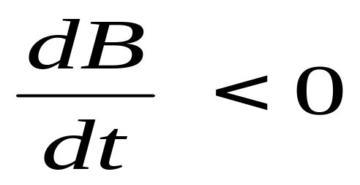
若
均匀磁场
. . . . . . .
. . . . . . .
. . . . . . .
. . . . . . .
回路中磁通的变化方向与磁场的方向相反感应电流激发的磁场方向与磁通的变化方向相反
.

Slide 13
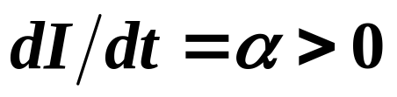
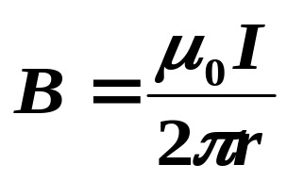


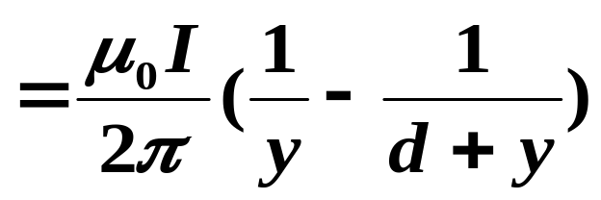
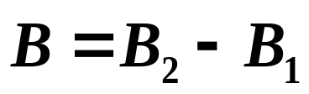
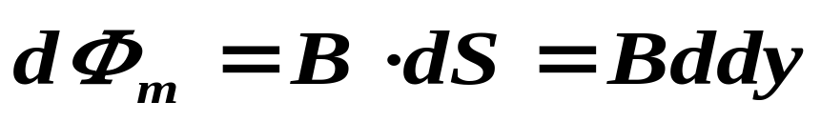
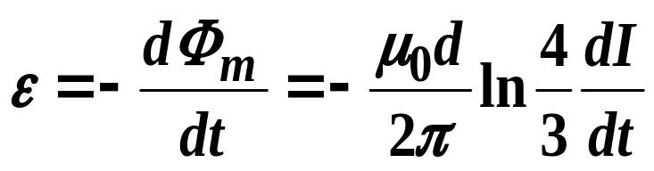
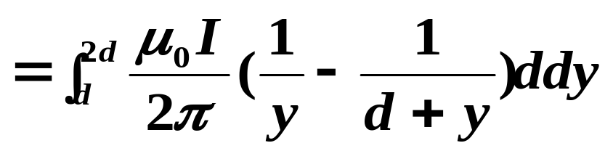
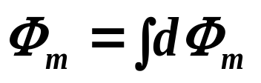
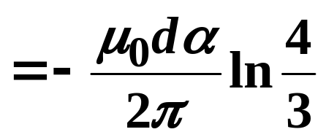
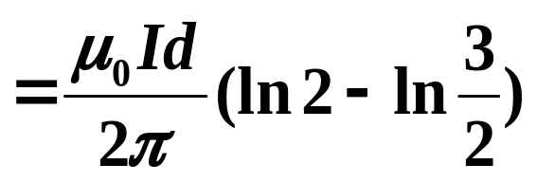
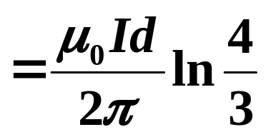
14-6 两根平行无限长直导线相距为ｄ，载有大小相等方向相反的电流I ，电流变化率 ，一个边长为d的正方形线圈位于导线平面内与一根导线相距d（如图所示），求线圈中的感应电动势 ，并说明线圈中的感应电流方向？
I
解： 无限长直导线外一点的
1
d
线圈内
以 为正方向
I
2
取一宽dy 的窄条，与导线相距 y
y
d
dy
d
L
I与L反向，为顺时针

Slide 14
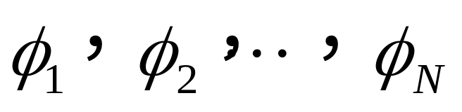
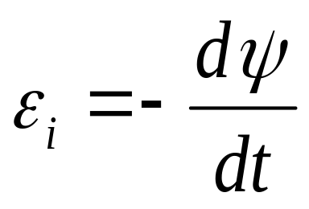
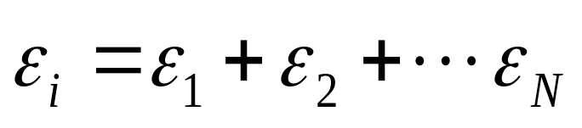
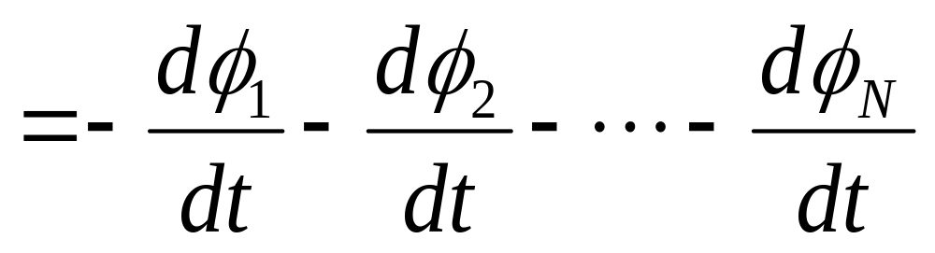
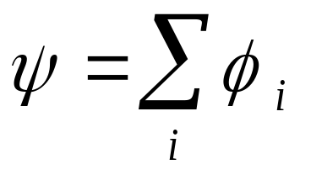
4、磁链 magnetic flux linkage
对于N 匝串联回路，每匝中穿过的磁通分别为
则有
全磁通

Slide 15
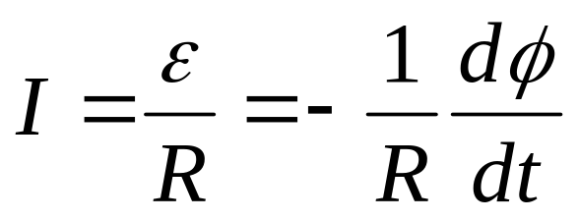
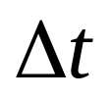
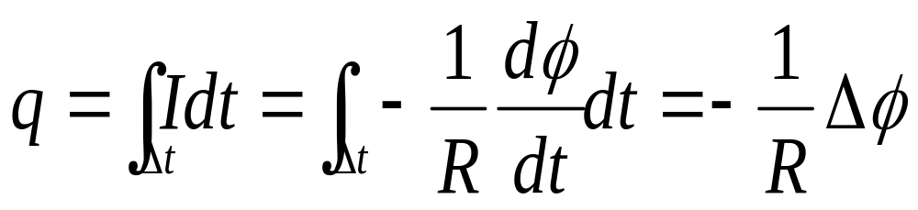
5、纯电阻电路中的感应电流和感应电荷
回路中的感应电流
时间通过的电量

Slide 16
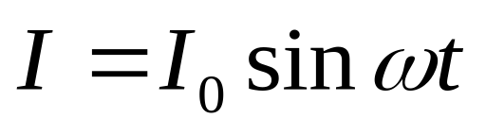
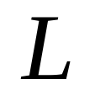
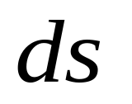


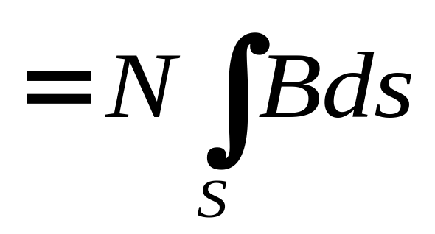
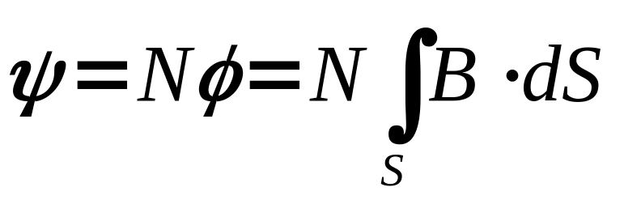
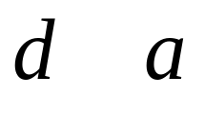

例1.直导线通交流电，置于磁导率为μ 的介质中
求：与其共面的N 匝矩形回路中的感应电动势
已知
其中I₀ 和ω 是大于零的常数
解：设当I > 0时，电流方向如图
取回路L方向如图示
建立坐标系
在任意坐标处取一面元

Slide 17
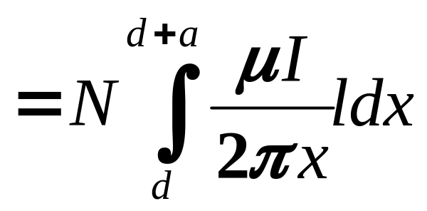
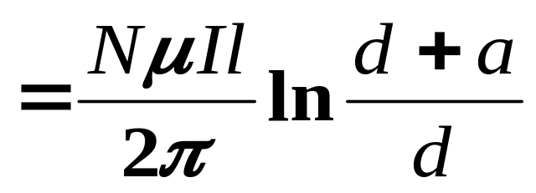
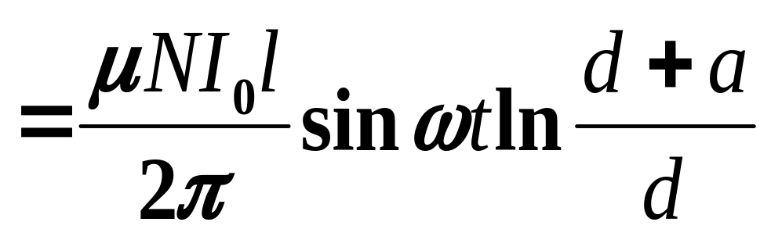
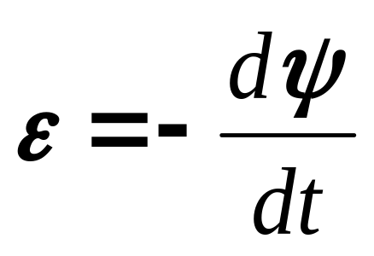
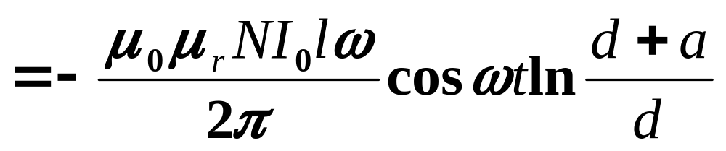

Slide 18
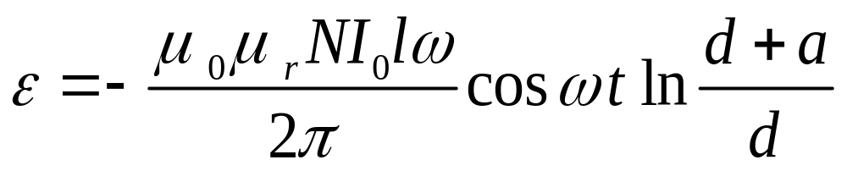
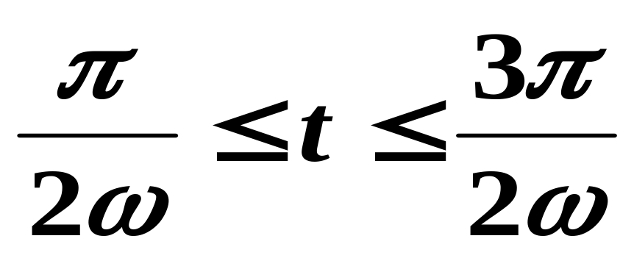
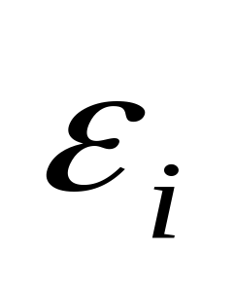
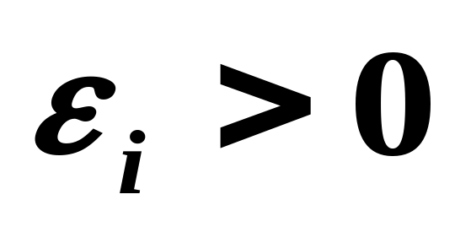
交变的电动势

Slide 19
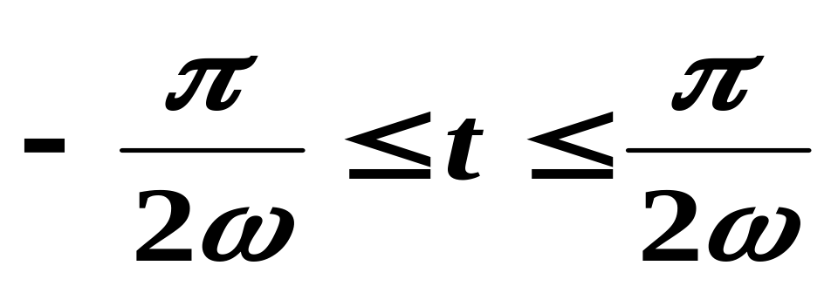

I 恒定，平面线圈以速率v向右运动，结果如何？

Slide 20
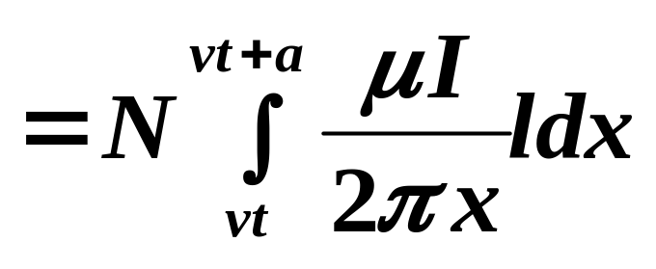
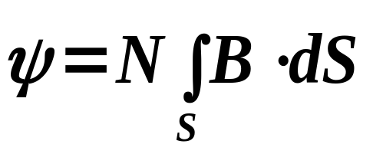
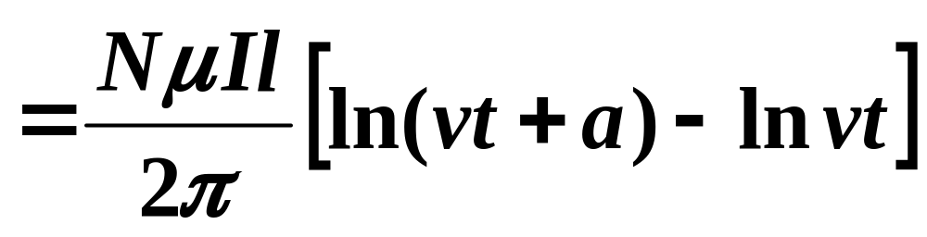

设t =0, x =0;则t 时刻x = vt

Slide 21
把感应电动势分为两种基本形式
 动生电动势 motional emf
 感生电动势 induced emf
下面研究的问题是：
产生动生电动势的非静电力？
产生感生电动势的非静电力？性质？

Slide 22
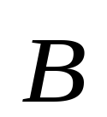

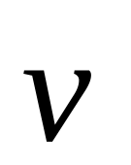




§14.2 动生电动势
均匀磁场
1、典型装置：导线 ab在均匀磁场中作切割磁力线运动电动势怎么计算？
L
a
O
b
x
a
设回路L方向如图
b
负号说明电动势方向与L方向相反

Slide 23






2、形成动生电动势的机制
均匀磁场
a
导体内的自由电子随导体以速率v 运动，受到洛伦兹力：
b
因此形成动生电动势非静电力－－洛仑兹力

Slide 24



在导体内部可等效视为存在“非静电场”，其场强为：
a
b

Slide 25







结论
只有导线作横切磁力线运动，
才能产生动生电动势
均匀磁场
均匀磁场

Slide 26


注意
适用于一切产生电动势的回路
适用于切割磁力线的导体

Slide 27













洛仑兹力作功吗？(不讲）
电子随导线的运动速度
功率：
电子漂移速度
洛仑兹力不作功它是功的转移者

Slide 28




动生电动势作功能量从哪里来？（不讲）
动生电动势做功功率：P=Iε=IBlv
ab受磁力：F_{m}=IBl 方向向左
若使ab保持匀速运动，则需要外力F_{ext}与F_{m}平衡：
均匀磁场
a
v
ε
b
所以外力功率：P_{ext}=F_{ext}v=IBlv
结论：电能由外力做功所消耗的机械能转化而来。

Slide 29





例14.1 法拉第曾利用左图的实验来演示感生电动势的产生。铜盘在磁场中转动时能在连接电流计的回路中产生感应电流。为了计算方便，我们设想一半径为R的铜盘在均匀磁场中转动，角速度为 。求盘上沿半径方向上产生的感应电动势。
解:
上产生的电动势

Slide 30

整杆上产生的电动势
方向：沿半径由盘心指向盘边

Slide 31

















例1. 在空间均匀的磁场中 ，导线ab 绕Z 轴以 ω 匀速旋转，导线ab与Z轴夹角为α
设
求：导线ab 中的电动势
解：
在坐标 处取
该段导线运动速度垂直纸面向内
运动半径为

Slide 32





方向 a b

Slide 33
作辅助线法：
添加辅助导线bca，连接导线ab使之成为一个回路。
c
则此回路在磁场中旋转时，任意时刻的磁通量均为零，故此回路总电动势为零，所以ε_{ab}=ε_{cb}。

Slide 34

c

Slide 35






例2. 一半径为R 的铜盘在均匀磁场B 中以角速度ω转动，
求盘上沿半径方向产生的感应电动势。
解：圆盘可视为由无数导线半径 并联而成。
圆盘的感应电动势＝
每个半径上的动生电动势
均匀磁场
任取半径，在r 处取线元
ω

Slide 36




ω
方向：沿半径由盘心指向盘边

Slide 37




§14.3 感生电动势和感应电场
产生感生电动势的非静电力是?
感生电场（麦克斯韦）
洛伦兹力、库仑力？
一.感生电场的性质
与静电场的共同之处：对电荷有力的作用

Slide 38


不同之处：
1、感生电场是由变化的磁场产生的（无源场）
2、感生电场的电力线是闭合线，它是非保守场
（涡旋场）

Slide 39


二. 感生电场的计算
1. 原则
. . . . . . .
. . . . . . .
. . . . . . .
. . . . . . .
S
S是以L为边界的面积
S与L 的方向为右手螺旋关系

Slide 40



2. 在 具有特殊分布时才能被计算出来
如长直螺线管内部的场：空间均匀的磁场被限制在圆柱体内，磁感应强度方向平行柱轴。当磁场随时间变化 则感生电场具有柱对称分布
3. 特殊情况下感生电场的计算

Slide 41


空间均匀的磁场限制在半径为 的圆柱内，
的方向平行柱轴，且有
求： 分布
解：设场点距轴心为r ,根据对称性，
取以o为心，过场点的圆周环路L

Slide 42






负号表示感生电场的方向与所设回路的方向相反
若
若

Slide 43


电子感应加速器的基本原理
1947年世界第一台，70MeV
应用
励磁交变电流
B
环形 真空室
t
. . .
. . . . .
. . . . .
. . . . .
. . . . .
. . .
显然电子只有在第一个1/4周期内才能被加速。在这段时间内，电子可以转几十万圈，经过的路程超过1000km，最大能量可达到100MeV

Slide 44






例5.圆柱形均匀磁场内， 求半径oa 上的感生电动势
解：
可利用这一特点较方便地求
其他线段内的感生电动势
例6. 求上图中线段ab上的感生电动势

Slide 45



解：补上两个半径oa和bo与ab构成回路obao
方向？楞次定律

Slide 46
电势差是静电场中的概念，静电场是保守场，所以在静电场中两点电势差为定值，与电场的积分路径无关。在讲感应电动势的时候，我们计算的是电动势（注意，不是电势差），电动势是指非静电力把单位正电荷从一点移到另一点所做的功，它的大小等于非静电场沿着一定路径的线积分。非静电场不是保守场，所以两点电动势与积分路径有关，电势差和电动势是完全不同的两个概念。

Slide 47







解：补上半径 oa bo
求:
o

Slide 48







例7. 在测定铁磁质的磁化特性时，H 由励磁电流的大小决定：
B 则由冲击电流计测定。冲击电流计的作用是测量t 时刻通过的电量q
I
铁磁质
匝
r
横截面积S
匝
接冲击电流计
设起始磁化状态：

Slide 49



§14.5 自感应
实际线路中的感生电动势问题
一.自感现象
自感系数
演示
由于自身线路中电流的变化，而在自身线路中产生感应电流的现象－自感现象

Slide 50





自感系数的定义
取决于线路的物理结构,包括大小、形状、匝数、介质等。
定义
线圈
自感电动势的方向总是要使它阻碍回路本身电流的变化.

Slide 51








例8：求长直螺线管的自感系数
几何条件如图
总长
总匝数
解：设通电流
I
或
几何条件
介质
L国际单位:H亨(利) 1H=1Ω•s

Slide 52


§14.6 磁场的能量
一、现象
K接a端，灯泡A 先亮, B 晚亮；
R
能量储存在自感线圈的磁场中
a
b
R
K接b端，灯泡A 立即熄灭，B 延迟熄灭
能量从自感线圈的磁场中释放

Slide 53







二、定量分析 以RL回路为例
K闭合
L
回路方程
积分
R
i

Slide 54

L
电源提供的总能量
电源克服自感电动势作的功
电阻上消耗的能量
R
自感线圈中的磁场能量

Slide 55






三、磁场能量与磁场能量密度
磁场能量密度

Slide 56




类比
静电场 稳恒磁场
C
L
储能器件
通过平板电容器得出下述结论
通过长直螺线管得出下述结论
存在场中

Slide 57


在电磁场中
普遍适用
各种电场 磁场

Slide 58












17-16 一同轴长电缆由两导体组成，内层是半径为 的圆柱体，外层是内、外半径分别 、 的圆筒，二导体内电流等值反向均匀分布在横截面上，圆柱与圆筒的磁导率为 ，其间充不导电的磁导率为 的均匀介质，如图所示。试求：
圆柱与圆筒间单位长度的磁场能量。
解：电流分布，磁介质分布具有轴对称性，
∴ 磁场分布也具有对称性。
作半径为r 的圆形环路，则：

Slide 59











1

Slide 60



(2)
1

Slide 61






例9. 无限长同轴电缆，由半径分别为R₁、R₂的两个同轴圆筒组成，电流由内圆筒出去，经外圆筒返回形成闭合回路。两圆筒之间充满磁导率为 的介质。
求：1）长度为l 的一段电缆中的磁场能量；
2）长度为l 的一段电缆的自感系数L 。
R₂
R₁
解：磁场能量
由安培环路定理求磁场分布
I
l

Slide 62





R₂
R₁
取半径r，宽dr的同轴圆柱面
I
l

Slide 63





求自感系数L
根据定义：
R₂
R₁
I
l
S
根据能量：

Slide 64










例10. 求平面线圈在均匀磁场B 中作匀速转动
时产生的感应电动势。
ω
=0
A
解：
D
b
AB与CD串联
B
a
C

Slide 65











补充例1 如图所示，长直导线AB中的电流I沿导线向上，并以 的速度均匀增长，在导线附近放一个与之同面的直角三角形线框，其一边与导线平行，求此线框中产生的感应电动势的大小和方向。
y
解： 斜边方程为
x
dx
取回路为顺时针方向
y
L
x
逆时针方向

Slide 66













例2.三角形闭合导线，如图放置，在这三角形区域中的磁感应强度为 ，中 和a是常量， 为z 轴方向单位矢量，求导线中的感生电动势。
解： 斜线方程为
取面元
ds
取回路逆时针方向
dy
L
dx
z
沿逆时针方向

Slide 67





例3 如图所示，一长直导线通有电流I，与其相距为d处有一N匝矩形线圈，线圈以速度v沿垂直与长直导线方向向右移动时，线圈中的动生电动势是多少？
x
dx
解：取顺时针方向为回路的绕行方向，先求回路在t 时刻的磁通：
I
v
l
d
b
感生电动势为：

